Slide 1
SPA
Single Page Application
Un tipo de aplicación web cada vez más usado por la agradable experiencia de usuario que aporta.
Jhonny Marcelo Chura
Desarrollador CRM
HANSA Ltda.

Slide 2
SPA
Es un sitio web que cabe en una sola página con el propósito de dar una experiencia más fluida a los usuarios como una aplicación de escritorio. En un SPA todos los códigos de HTML, JavaScript, y CSS se cargan una vez​ o los recursos necesarios se cargan dinámicamente como lo requiera la página y se van agregando, normalmente como respuesta de las acciones del usuario.

Slide 3
Características de un SPA
SPA se conocen como aplicaciones de una sola página o Single Page Applications.
La aplicación se envía al navegador y la página no se recarga durante su uso.
Una arquitectura SPA permite realizar cualquier aplicación tradicional de escritorio vía web, ya que el tiempo de respuesta es mucho más rápido.

Slide 4
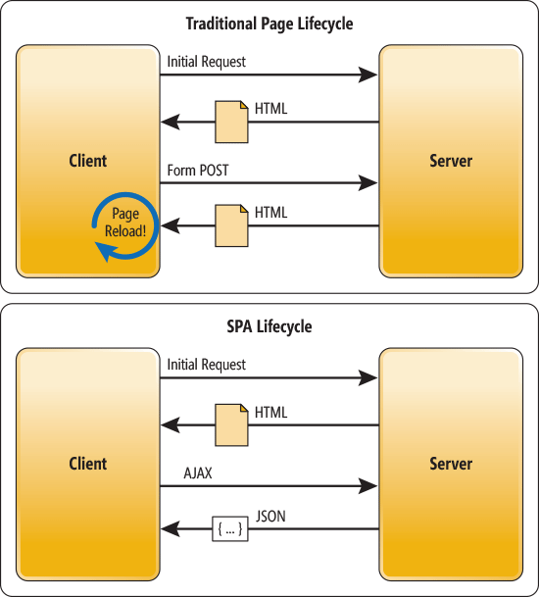
Aplicación web tradicional VS SPA
, JS,CSS
Presentación de datos definida
Lógica de negocio
, JS,CSS
Presentación de datos definida
Problema de latencia

Slide 5
Aplicación web tradicional VS SPA
Carga única
, JS,CSS
Lógica de negocio
Facilidad de trabajar con una API REST
Navegación fluida y
mejor rendimiento
Envió de datos puros, no mezclados con HTML
u otro lenguaje para definir su presentación

Slide 6
Lenguajes y tecnologías para producir una SPA
Esto es muy fácil de responder: Una SPA se realiza en Javascript. No existe ningún otro tipo de lenguaje en el que puedas realizar una SPA, ya que básicamente es una aplicación web que se ejecuta del lado del cliente.

Slide 7






Tecnologías para producir una SPA
Dentro de Javascript, existen diversas librerías y frameworks que facilitan mucho el desarrollo de una SPA, entre los que podemos mencionar:
AngularJS (2013)
React (2015)
Polymer
Angular (typescript, componentes)
EmberJS
VueJS

Slide 8
Ejemplo de SPA

Slide 9
Conclusiones
Con las SPAs eliminamos por completo uno de los principales cuellos de botella: El problema de la latencia. Así podemos conseguir que la aplicación web alcance la velocidad de cualquier aplicación nativa en lo que se refiere al tiempo de espera al cambiar de vistas. Esto se aprecia notablemente sea cual sea el dispositivo.

Slide 10
Gracias por su atención

